Slide 1
Imagen portada:
P. Érick Félix

Slide 2
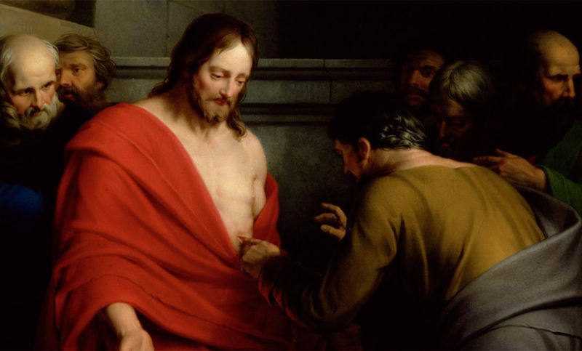
LECTIO DIVINA – DOMINGO II DE PASCUA - C DICHOSOS LOS QUE CREEN SIN HABER VISTO
Jn 20,19-31
DICHOSOS LOS QUE CREEN SIN HABER VISTO
domingo 28 abril 2019

Slide 3
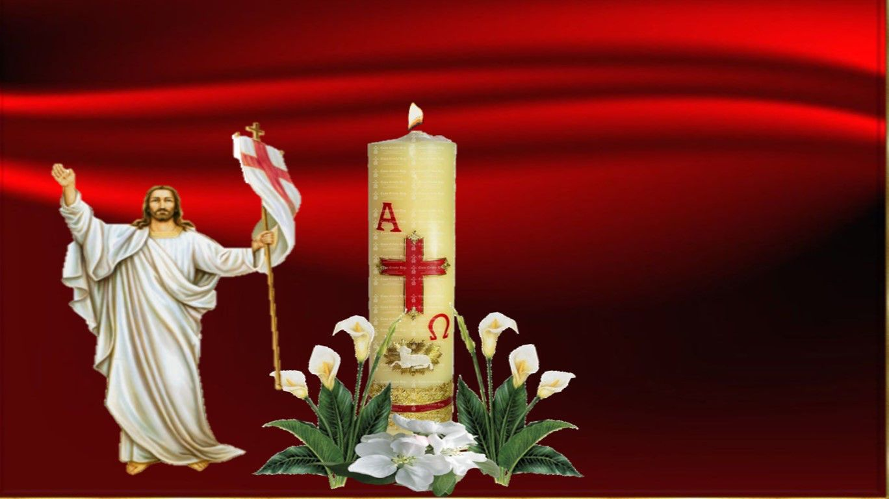
Ambientación: Un cirio, rodeado de flores, imagen del Resucitado, frase: “Hemos visto al Señor”
Cantos sugeridos: Alegre la mañana; Resucitó; Haces nuevas todas las cosas.
Hemos visto
al Señor”

Slide 4
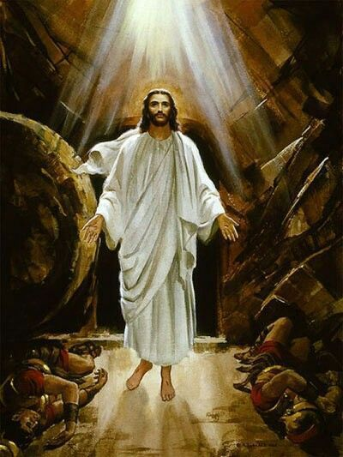
AMBIENTACIÓN:
cerrado sobre sí mismo, se transforme, por la fuerza del Espíritu, en una comunidad misionera. Una comunidad
que obra signos y prodigios a favor
del pueblo, respaldado por la autoridad soberana
de Cristo resucitado.
La fe en Jesús resucitado nos convierte en personas nuevas. El evangelio nos recuerda que esa fe es capaz de hacer que el grupo de los discípulos,

Slide 5
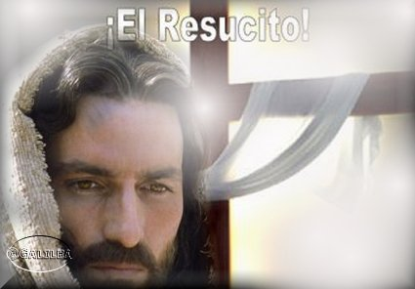
Oración inicial
Señor Jesús, Tú que el día de tu Resurrección diste el
Espíritu Santo a tus discípulos para que pudieran comprender tu nueva
realidad y situación; envía también sobre nosotros el mismo Espíritu para que siendo conscientes de que ahora estás Resucitado y que estas a nuestro lado, y así nos capacite para la
misión que Tú nos has dejado.

Slide 6
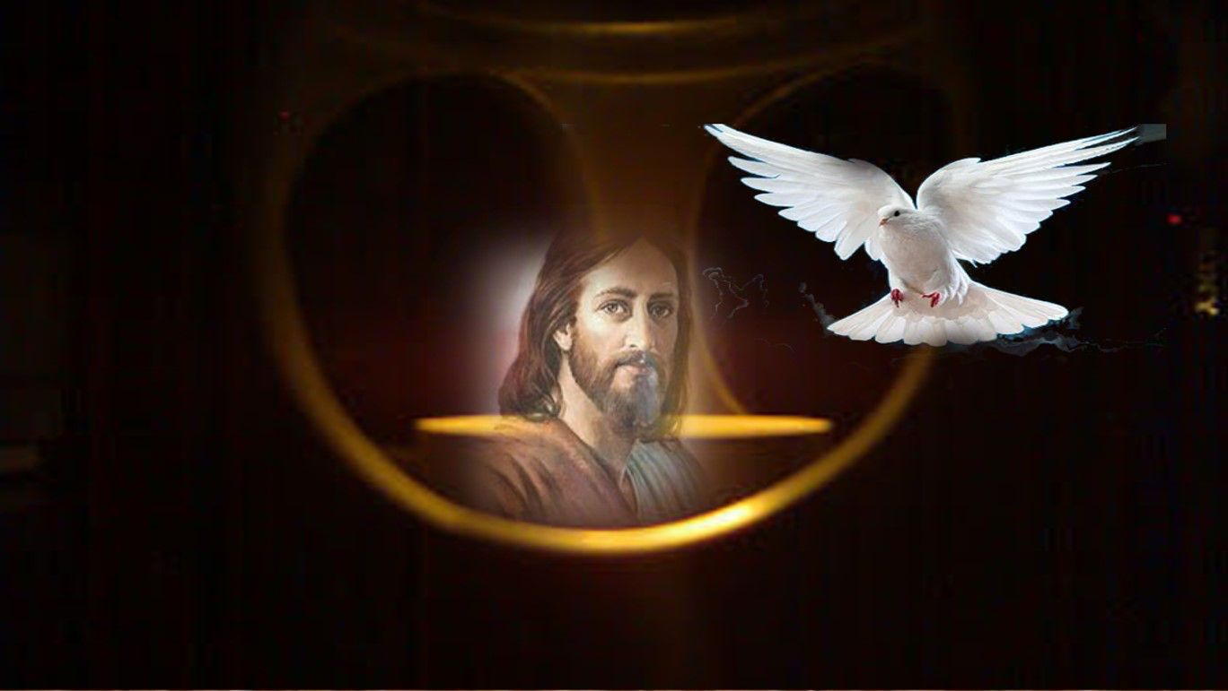
Te pedimos que tu Espíritu, nos ayude a conocerte y reconocer tu presencia viva junto a nosotros, haz que hoy nuevamente,
sintamos la alegría de tu Resurrección y que eso nos impulse a la misión sintiendo que eres Tú el que nos envías. Que así sea.

Slide 7
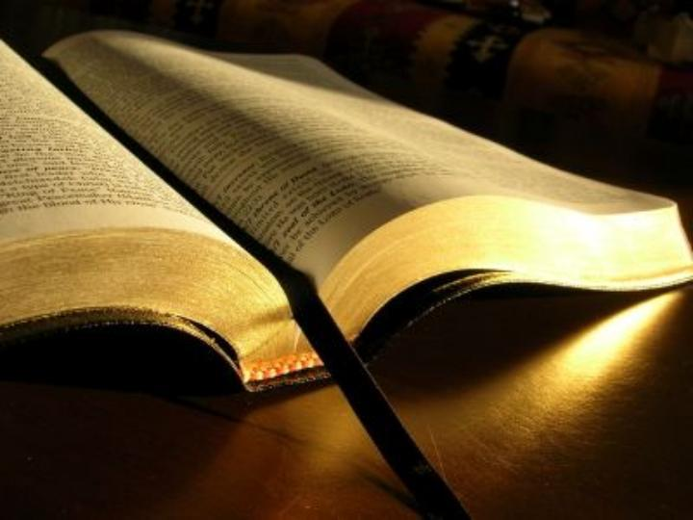
LECTIO
¿Qué dice el texto? Juan 20, 19-31
Motivación: El relato evangélico de hoy tiene lugar el primer día de la semana judía y es una reflexión y confesión pascual que la comunidad hace en torno a la mesa del Señor, lugar privilegiado el encuentro con el Resucitado para aquellos que creen en Él aun sin haberlo visto. Escuchemos:

Slide 8
Juan 20, 19-31
Al atardecer de aquel día, el primero de la semana, estaban los discípulos en una casa,
con las puertas cerradas por miedo a los judíos.

Slide 9
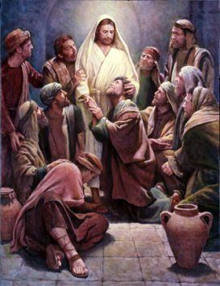
Y en eso entró Jesús, se puso en medio y les dijo: - Paz a ustedes

Slide 10
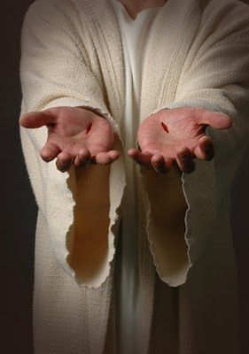
Y, diciendo esto, les enseñó las manos y el costado. Y los discípulos se llenaron de alegría al ver al Señor.

Slide 11
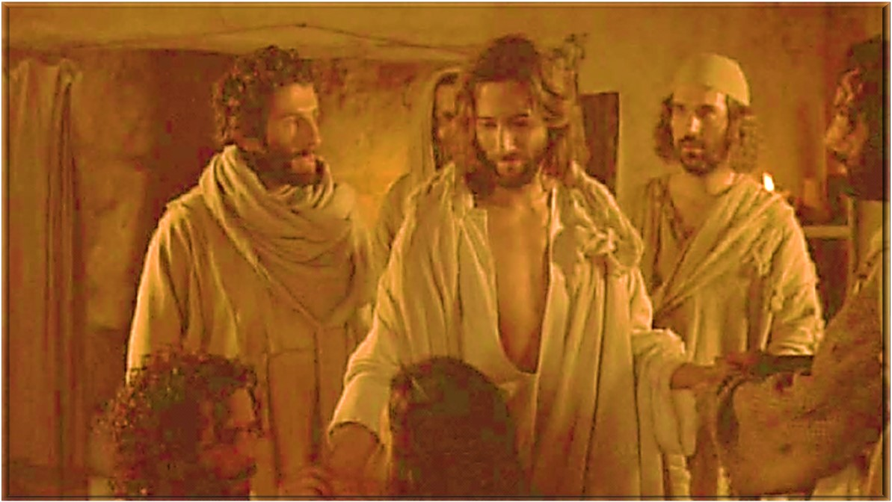
Jesús repitió: Paz a ustedes. Como el Padre me ha enviado, así también los envío yo.

Slide 12
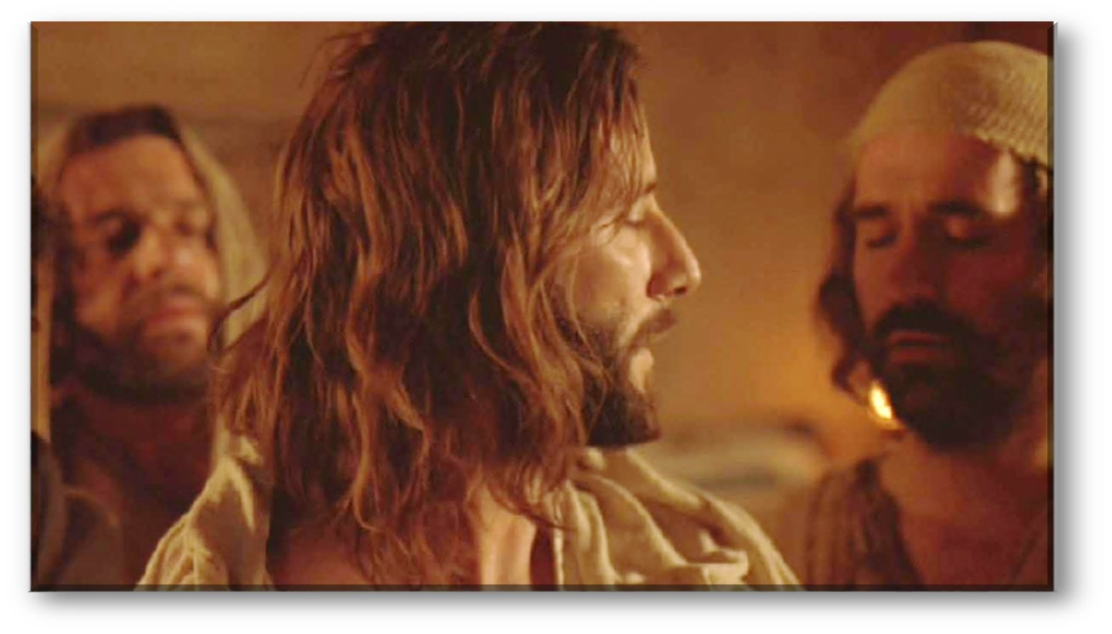
Y, dicho esto, sopló sobre ellos y les dijo: Reciban el Espíritu Santo;

Slide 13
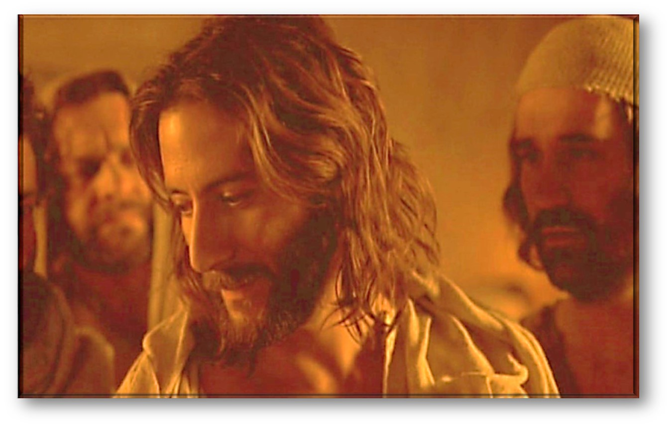
a quienes les perdonen los pecados, les quedan perdonados; a quienes se los retengan, les quedan retenidos.

Slide 14
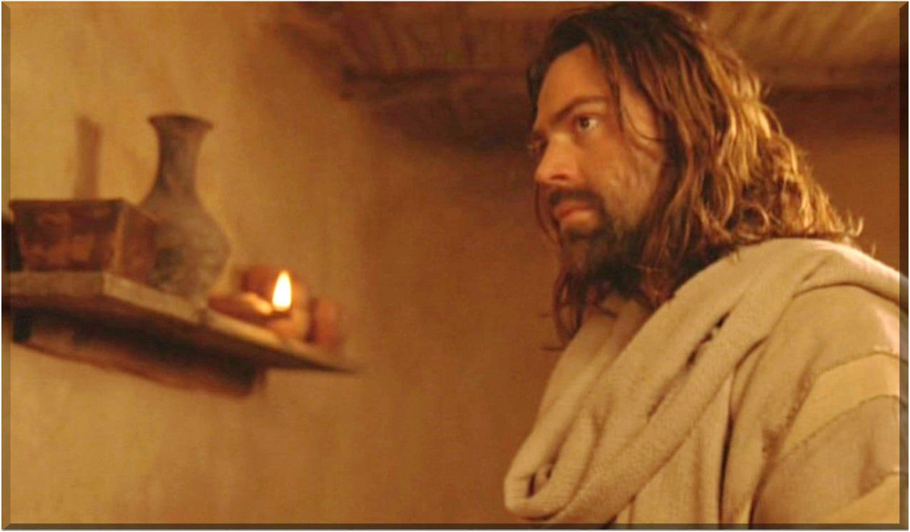
Tomás, uno de los doce, llamado el Mellizo, no estaba con ellos cuando vino Jesús. Y los otros discípulos le decían:
Hemos visto al Señor.

Slide 15
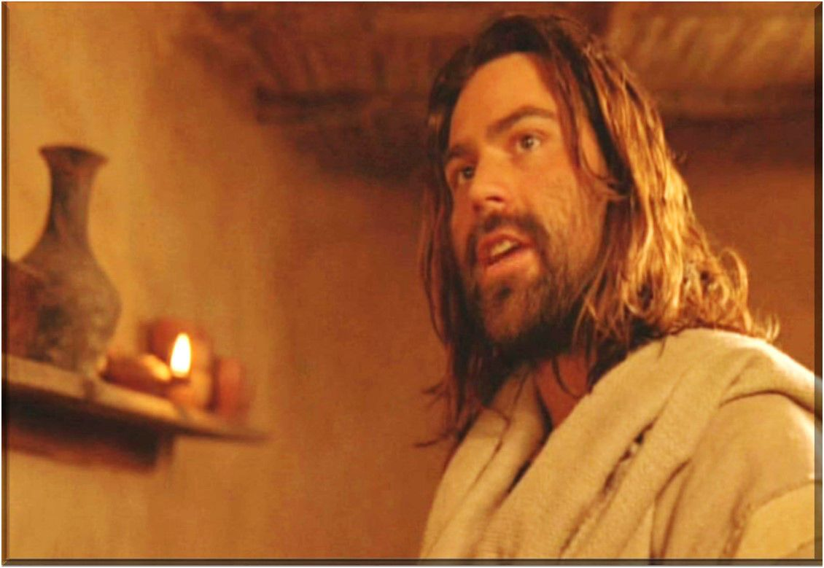
Pero él les contestó:
- Si no veo en sus manos la señal de los clavos, si no meto el dedo en el agujero de los clavos y no meto la mano en su costado, no lo creo.

Slide 16
A los ocho días, estaban los discípulos de nuevo reunidos en la casa y estaba con ellos Tomás. Llegó Jesús, estando cerradas las puertas, se puso en medio y dijo:
Paz a ustedes.

Slide 17
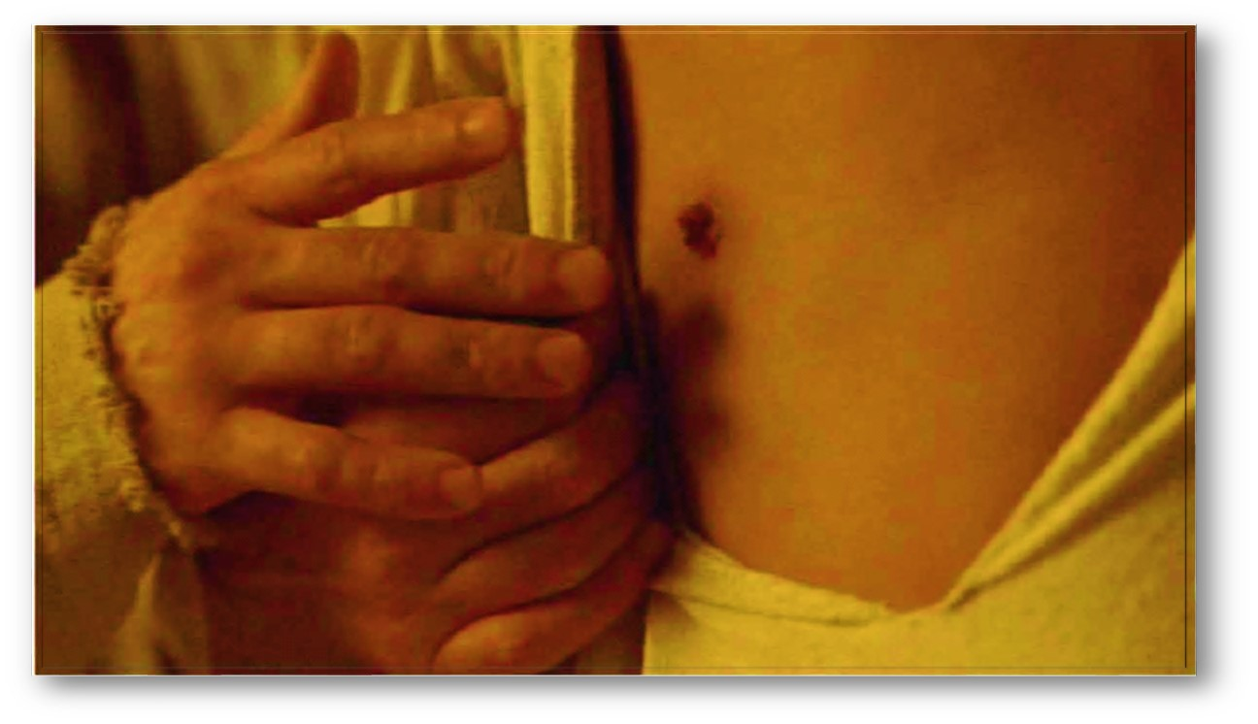
Luego dijo a Tomás:
- Trae tu dedo, aquí tienes mis manos; trae tu mano y métela en mi costado; y no seas incrédulo, sino creyente.

Slide 18
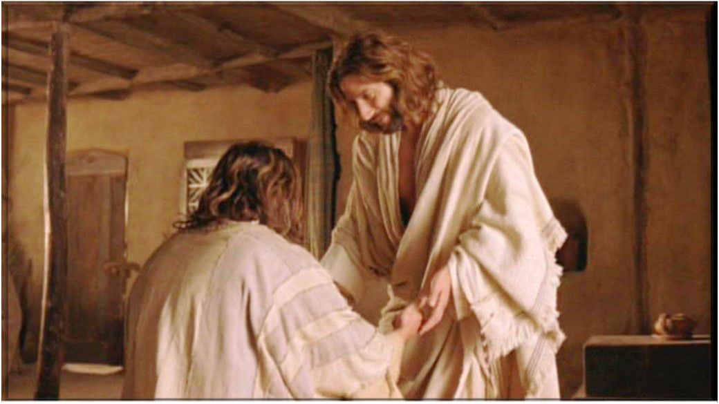
Contestó Tomás:
¡Señor mío y
Dios mío!

Slide 19
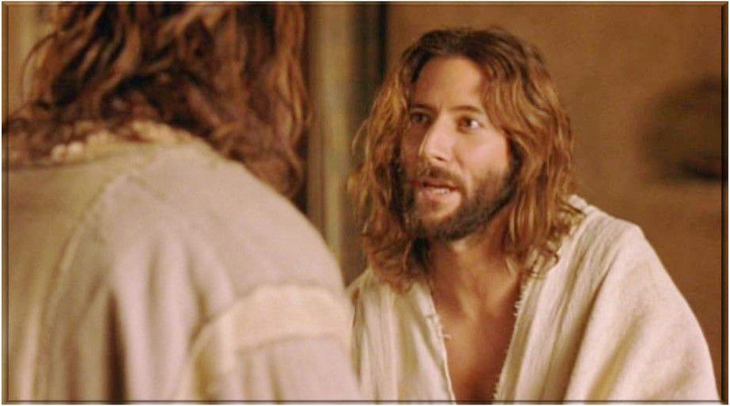
Jesús le dijo:
¿Porque me has visto has creído? Dichosos los que creen sin haber visto.

Slide 20
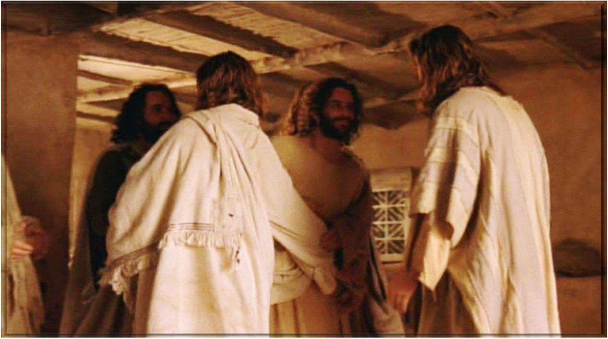
Muchos otros signos, que no están escritos en este libro, hizo Jesús a la vista de los discípulos.
Éstos se han escrito para que crean que Jesús es el Mesías, el Hijo de Dios, y para que, creyendo, tengan vida en su nombre.

Slide 21
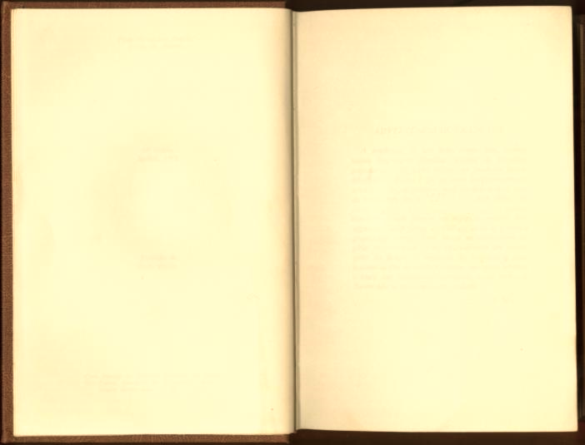
Cada uno puede leer en voz alta el versículo que más le llamó la atención
- Si no veo en sus manos la señal de los clavos, si no meto mi dedo en el agujero de los clavos y no meto mi mano en su costado. no lo creo.
A los ocho días, estaban los discípulos de nuevo reunidos en la casa, y estaba con ellos Tomás. Llegó Jesús, estando cerradas las puertas, se puso en medio y dijo: Paz a ustedes. Luego dijo a Tomás:
Trae tu dedo, aquí tienes mis manos; trae tu mano y métela en mi costado; y no seas incrédulo, sino creyente. Contestó Tomás: - ¡Señor mío y Dios mío! Jesús le dijo: ¿Porque has visto has creído? Dichosos los que creen sin haber visto. Muchos otros signos, que no están escritos en este libro, hizo Jesús a la vista de los discípulos. Éstos se han escrito para que crean que Jesús es el Mesías, el Hijo de Dios, y para que, creyendo, tengan vida en su nombre.
Juan 20, 19-31
Al atardecer de aquel día, el primero de la semana, estaban los discípulos en una casa, con las puertas cerradas por miedo a los judíos. Y en eso entró Jesús, se puso en medio y les dijo: - Paz a ustedes. Y, diciendo esto, les enseñó las manos y el costado. Y los discípulos se llenaron de alegría al ver al Señor. Jesús repitió: - Paz a ustedes. Como el Padre me ha enviado, así también los envío yo.
Y dicho esto, sopló sobre ellos y les dijo: Reciban el Espíritu Santo; a quienes les perdonen los pecados, les quedan perdonados; a quienes se los retengan, les quedan retenidos. Tomás, uno de los Doce, llamado el Mellizo, no estaba con ellos cuando vino Jesús. Y los otros discípulos les decían: Hemos visto al Señor. Pero él les contestó:

Slide 22
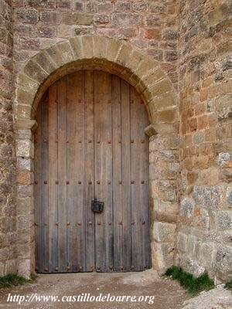
Preguntas para la lectura:
¿En qué situación se encontraban los discípulos al principio del relato?

Slide 23
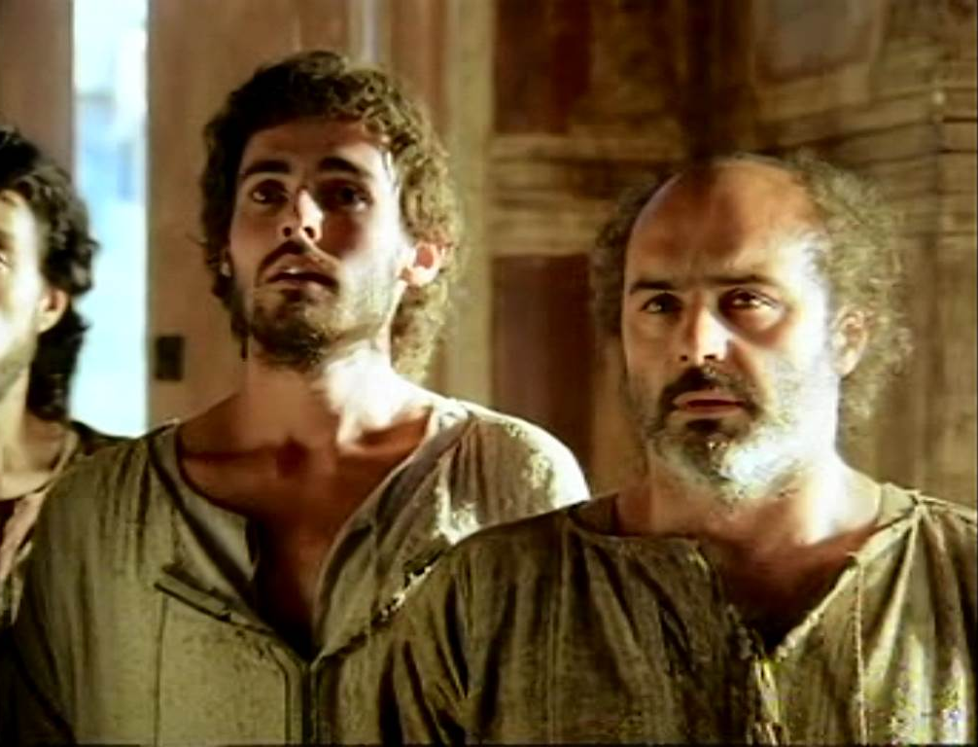
¿En qué aspectos se transforma esa situación inicial? ¿Quién y cómo hace posible este cambio?

Slide 24
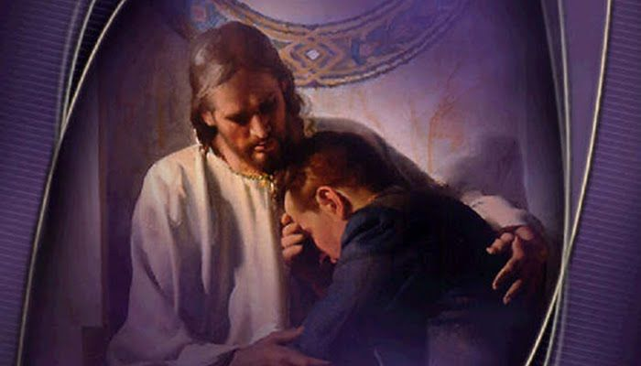
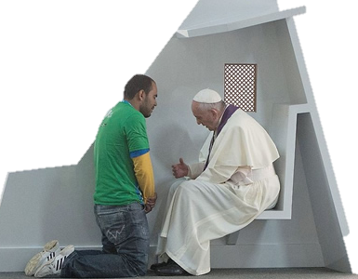
¿Qué misión confía Cristo Resucitado a los discípulos?

Slide 25
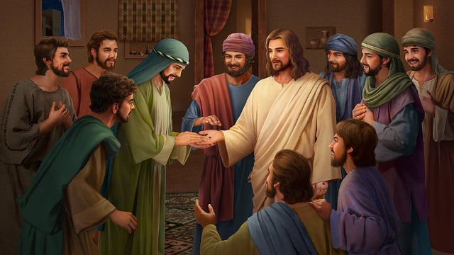
¿Por qué Tomás tiene dificultades para creer?
¿Qué reproche le hace Jesús?

Slide 26
¿Qué quiere mostrar el evangelista a través de este episodio?

Slide 27
MEDITATIO
¿Qué ME dice el texto?
Motivación: Juan escribía pensando en muchos cristianos que, como Tomás, vacilaban en su fe y necesitaban ser fortalecidos. No nos cuesta identificarnos mucho con él, porque también atravesamos nuestras propias crisis de fe. Necesitamos que el Resucitado, como hizo con sus primeros discípulos, nos libre de nuestros miedos y nos comunique su Espíritu para poder ser sus testigos.

Slide 28
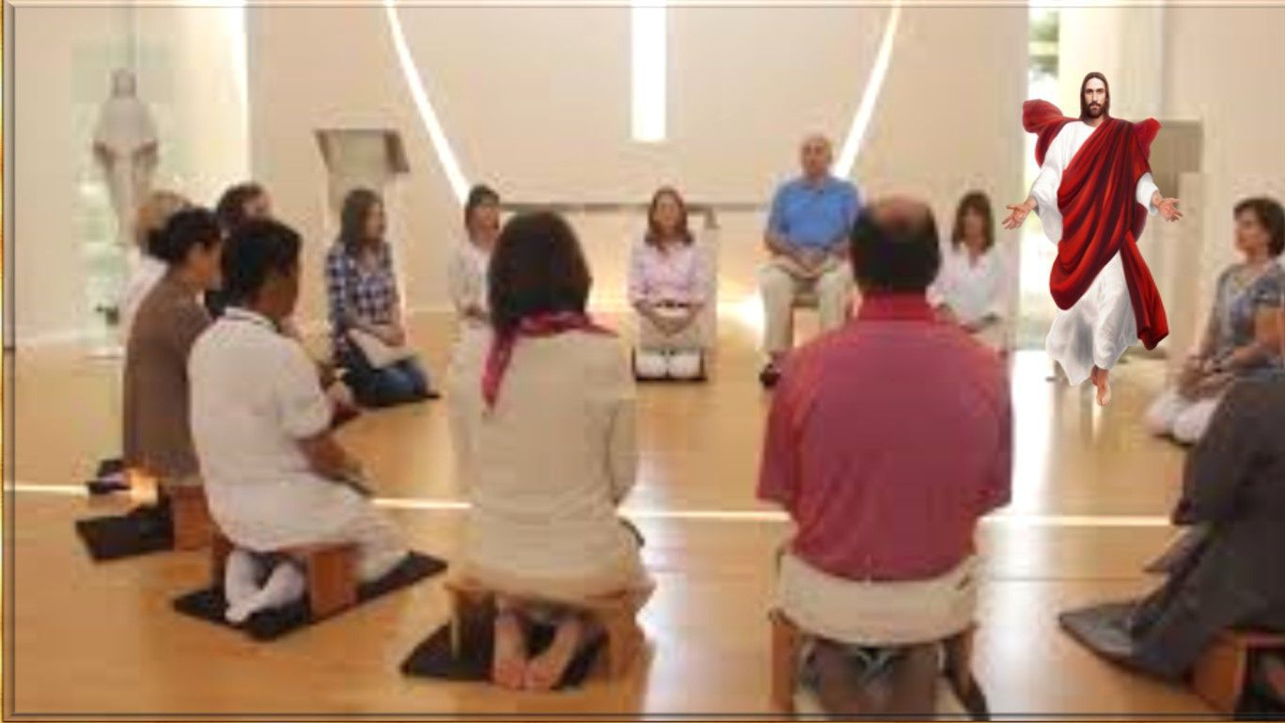
“…la paz esté con ustedes…”, en mi experiencia de fe, ¿qué cosas o circunstancias me ayudan a encontrar al Señor en mi vida? ¿qué es lo que más me ayuda a crecer como persona de fe?.

Slide 29
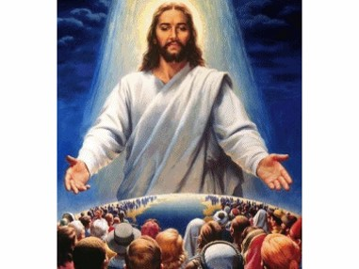
…como el Padre me ha enviado…, así YO los envío a ustedes…, siendo así, ¿es mi fe, una fe misionera, desinstalada, buscando siempre dar a conocer aquello que creo, manifestando lo que creo? ¿de qué manera?

Slide 30
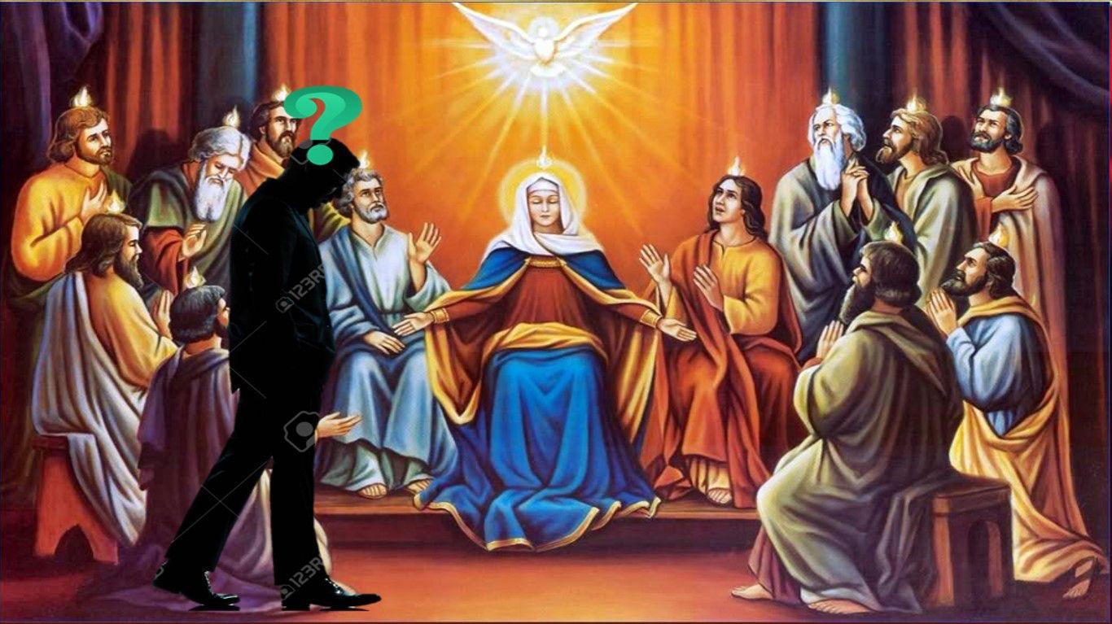
El Señor dio el Espíritu Santo a sus discípulos, para vivir lo que Él nos pide, ¿qué hago para poder recibir la fuerza de lo alto y así ser transformado por Él, para vivir como Él me pide?

Slide 31
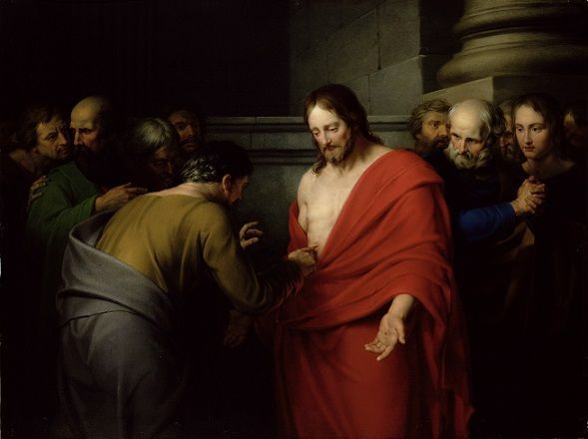
ORATIO
¿Qué le digo al Señor motivado por su Palabra?
III. ORATIO
Motivación: La incredulidad de Tomás da paso a la adoración: “Señor mío y Dios mío”. Son palabras que sólo pueden pronunciarse sinceramente cuando estamos convencidos de que Jesús resucitado nos acompaña. Transformemos en oración todo lo que hemos compartido en este encuentro.

Slide 32
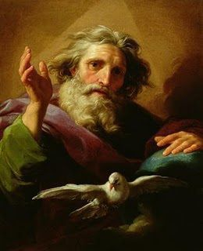
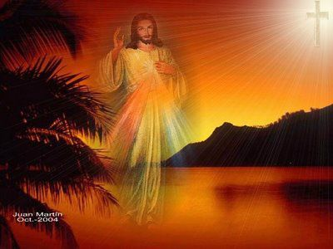
Luego de un tiempo de oración personal, podemos compartir en voz alta nuestra oración, siempre dirigiéndonos a Dios mediante la alabanza, la acción de gracias o la súplica confiada.

Slide 33
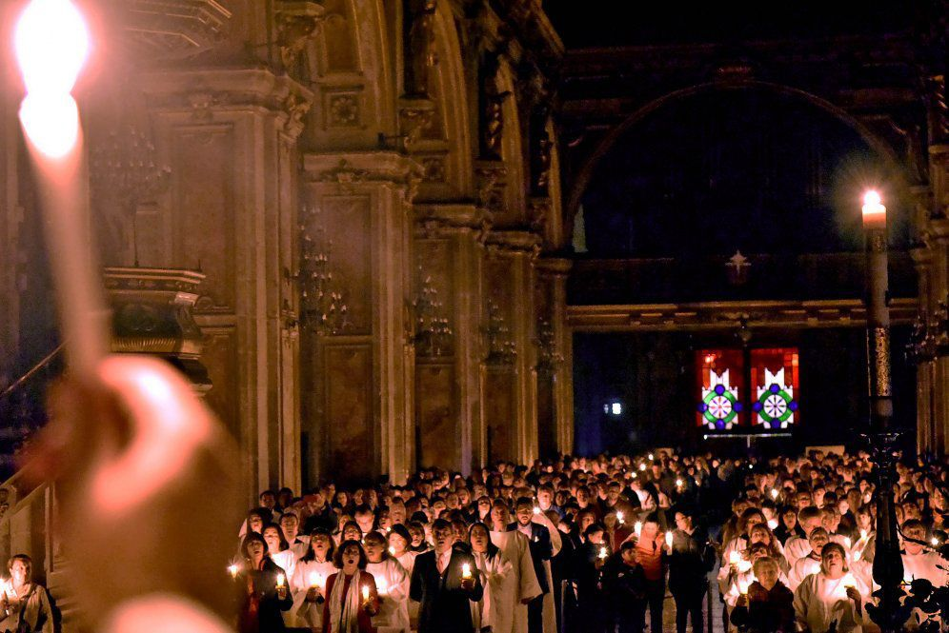
SALMO 117
Diga la casa de Israel: eterna es su misericordia. Diga la casa de Aarón: eterna es su misericordia. Digan los fieles del Señor: eterna es su misericordia.
Den gracias al Señor porque es bueno, porque es eterna su misericordia.

Slide 34
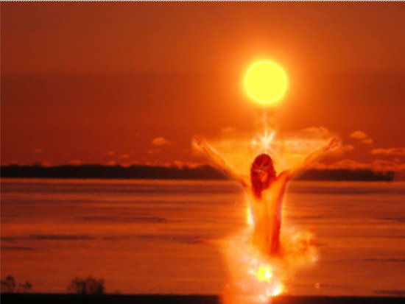
La piedra que desecharon los arquitectos es ahora la piedra angular.Es el Señor quien lo ha hecho, ha sido un milagro patente. Éste es el día en que actuó el Señor: sea nuestra alegría y nuestro gozo.
Den gracias al Señor porque es bueno, porque es eterna su misericordia.

Slide 35
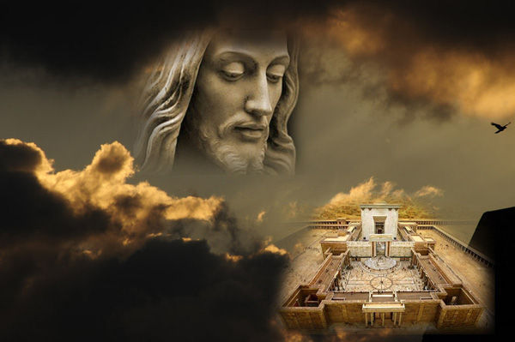
Señor, danos la salvación; Señor, danos prosperidad. Bendito el que viene en nombre del Señor, los bendecimos desde la casa del Señor; el Señor es Dios, él nos ilumina.
Den gracias al Señor porque es bueno, porque es eterna su misericordia.

Slide 36
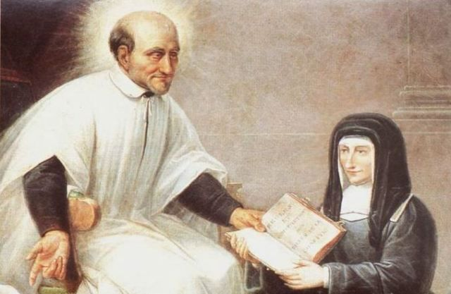
CONTEMPLATIO
¿Qué me lleva a hacer el texto?.
Motivación: La conversión de un hereje dio motivos a san Vicente, para exclamar: "¡Qué dicha para nosotros los misioneros, poder demostrar que el Espíritu Santo guía a su Iglesia, trabajando como trabajamos por la instrucción y la santificación de los pobres". (XI, 730)
Santa Luisa, también afirma sobre la misión, como fruto de la acción del Espíritu Santo: “Esto es, me parece, lo que Nuestro Señor quería decir a sus Apóstoles cuando les anunciaba que después de la venida del Espíritu Santo, ellos también darían testimonio de Él. Y esto es lo que tienen que hacer todos los cristianos: no ya dar testimonio sobre la doctrina, cosa que incumbe sólo a los hombres apostólicos, sino con sus acciones perfectas de verdaderos cristianos. ¡Qué felices son las personas que por disposición de la divina Providencia tienen el deber de continuar en todas las prácticas más sencillas de su vida el ejercicio de la caridad! (E.98-A26. p. 810)

Slide 37
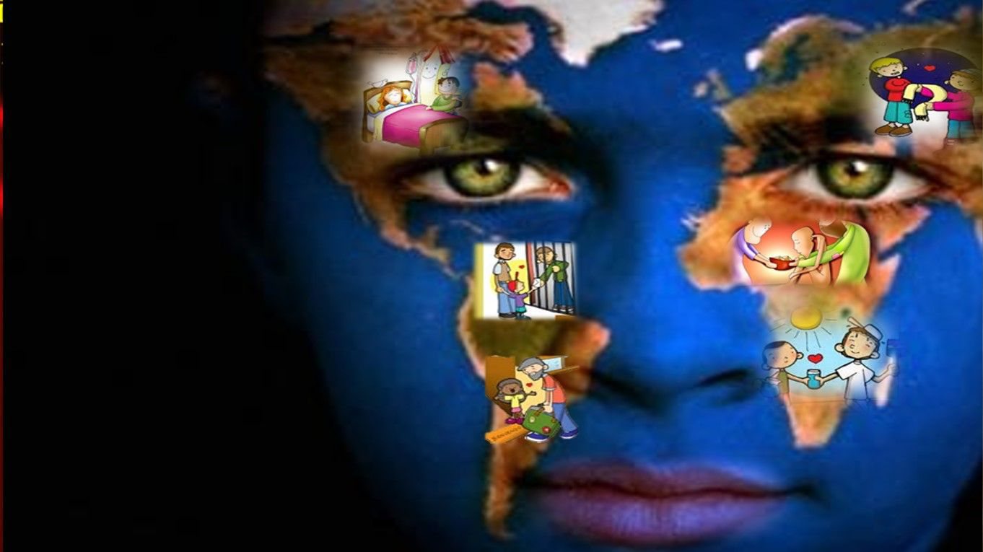
Compromiso personal:
Durante este tiempo de Pascua,
realizar alguna obra de misericordia como expresión de fe en el Resucitado.

Slide 38
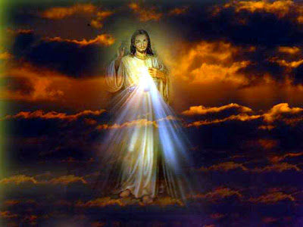
Oración final
de la misma manera ven en nuestra ayuda,
y llénanos de ti,
para vivir lo que creemos
y transmitir aquello que da sentido a nuestra vida,
ven Tú en nuestra ayuda
y haznos experimentar el gozo y el regocijo
que viene del hecho de tenerte a ti
en nuestro corazón
y de vivir y anunciar el Evangelio. AMÉN
Dios Espíritu Santo
Tú, el don del Resucitado,
la fuerza que dinamiza y vitaliza la Iglesia,
Tú que vienes en nuestra ayuda a fortalecernos y a impulsarnos
a vivir lo que el Señor nos ha propuesto
así como transformaste la vida de los Apóstoles

Slide 39
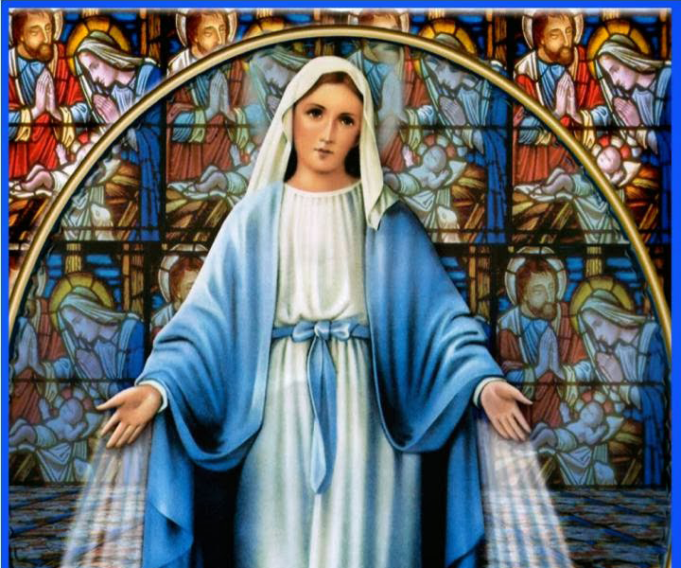
Texto de Lectio Divina: Padre César Chávez Alva (Chuno) C.ongregación de la Misión.
Power Point : Sor Pilar Caycho Vela - Hija de la Caridad de San Vicente de Paúl

